Slide 1
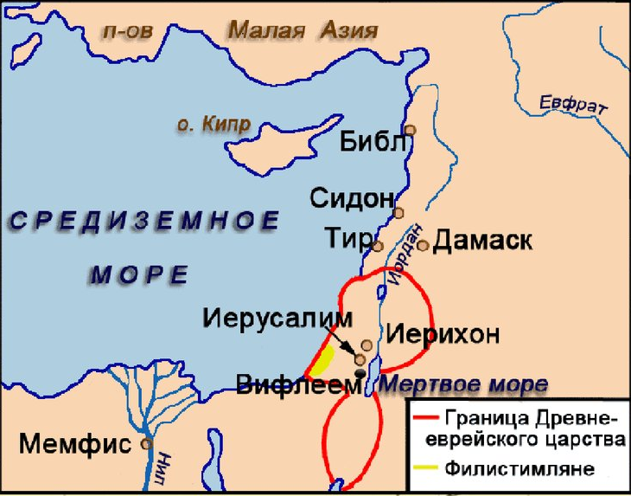
Библейские сказания

Slide 2
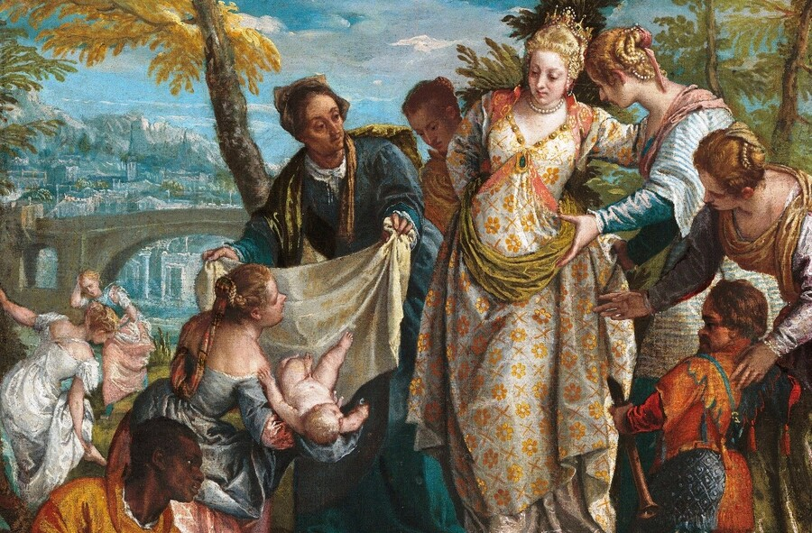
Паоло Веронезе «Нахождение Моисея»

Slide 3
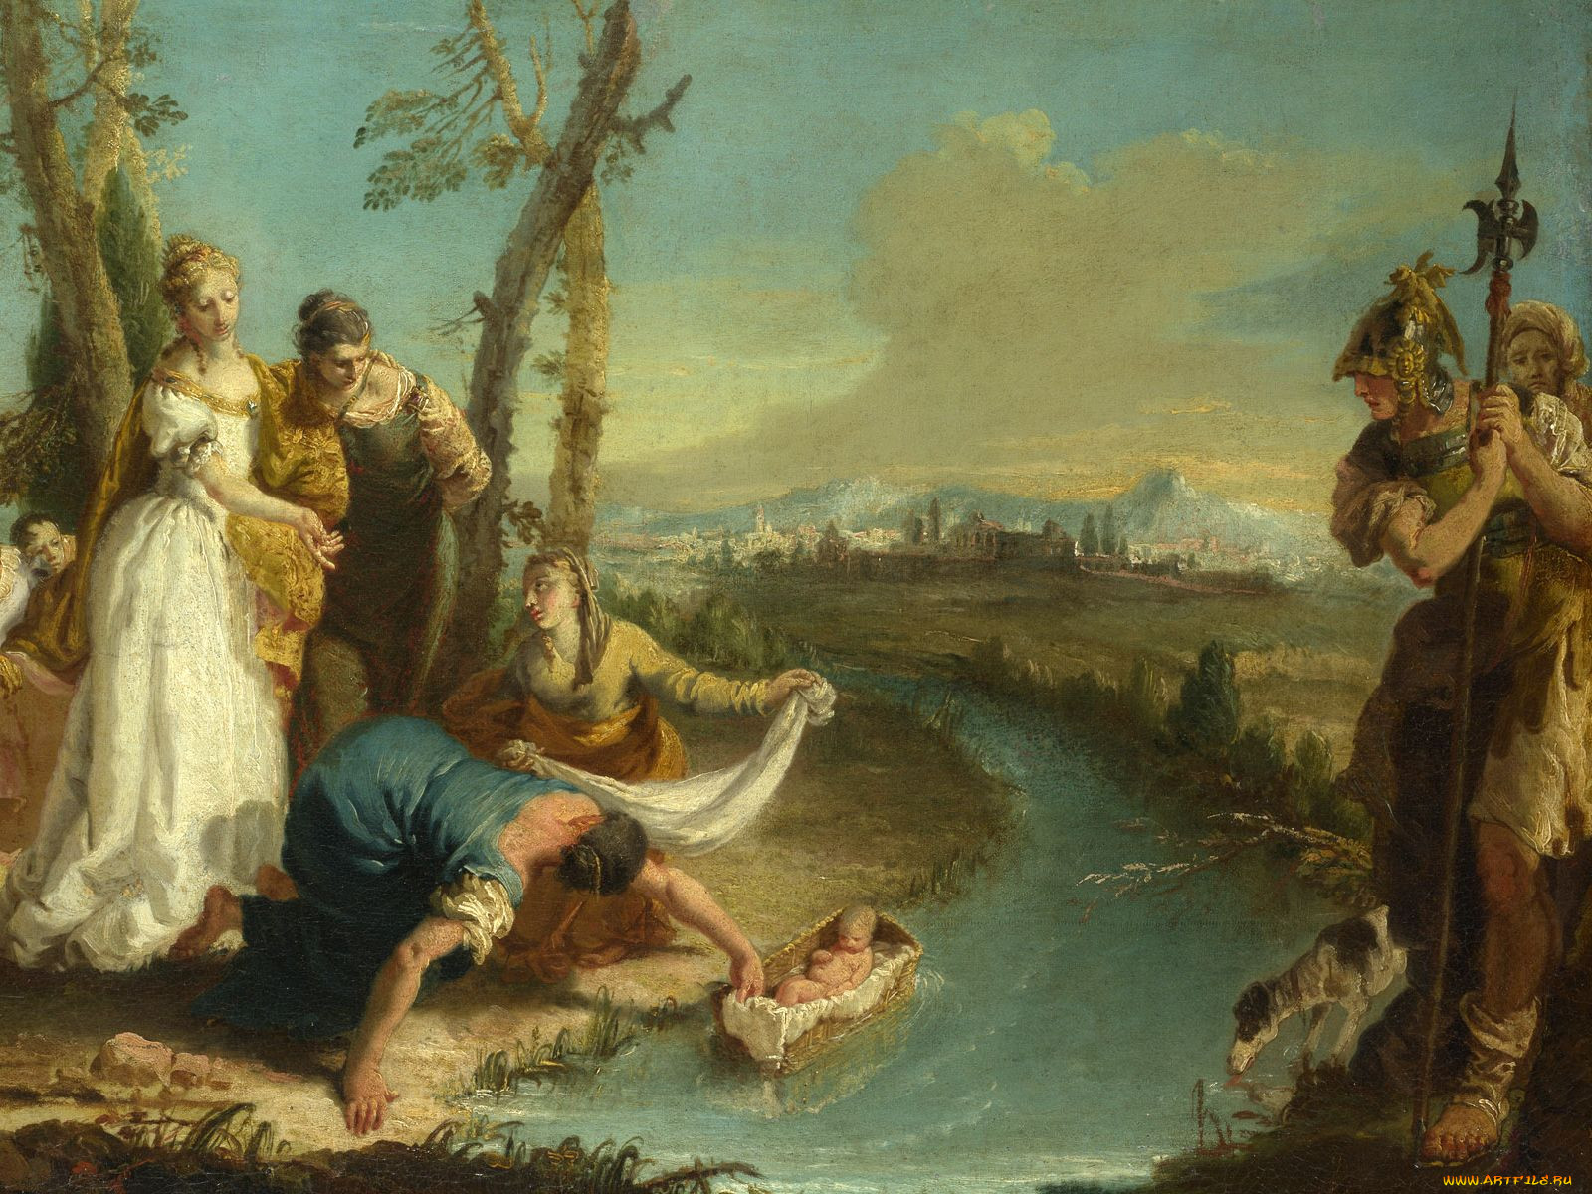
Н. Пуссен «Нахождение Моисея».

Slide 4
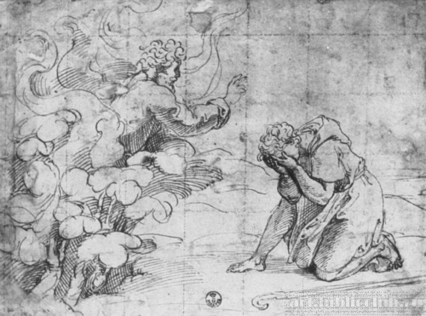
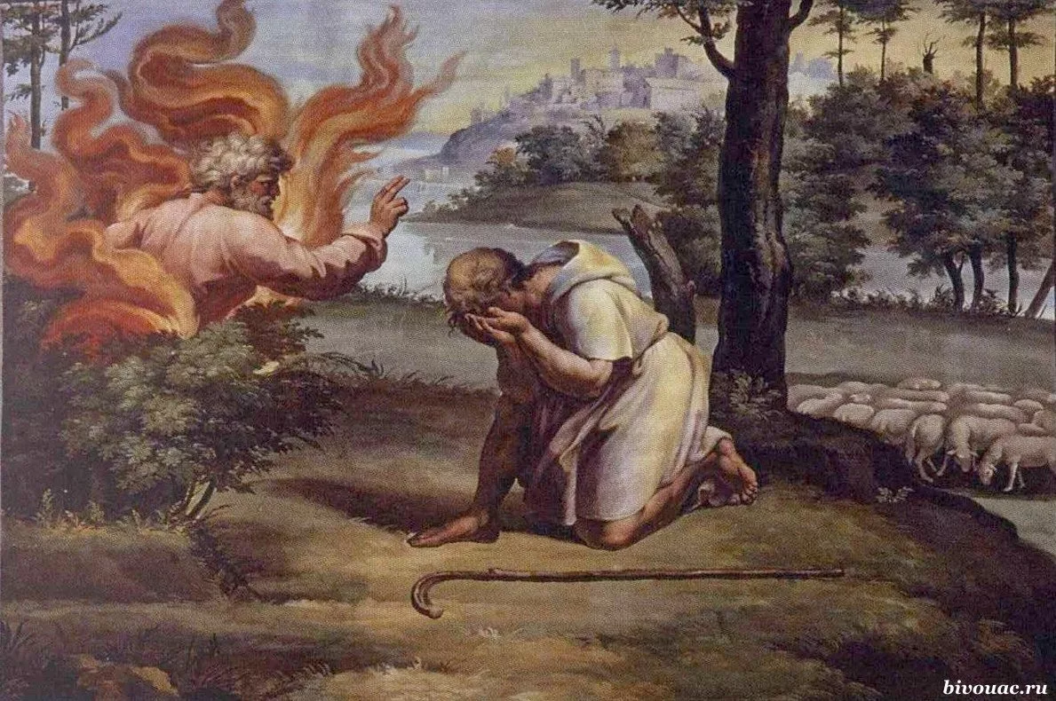
Дж. Ф. Пенни «Бог является Моисею в Неопалимой купине»;

Slide 5
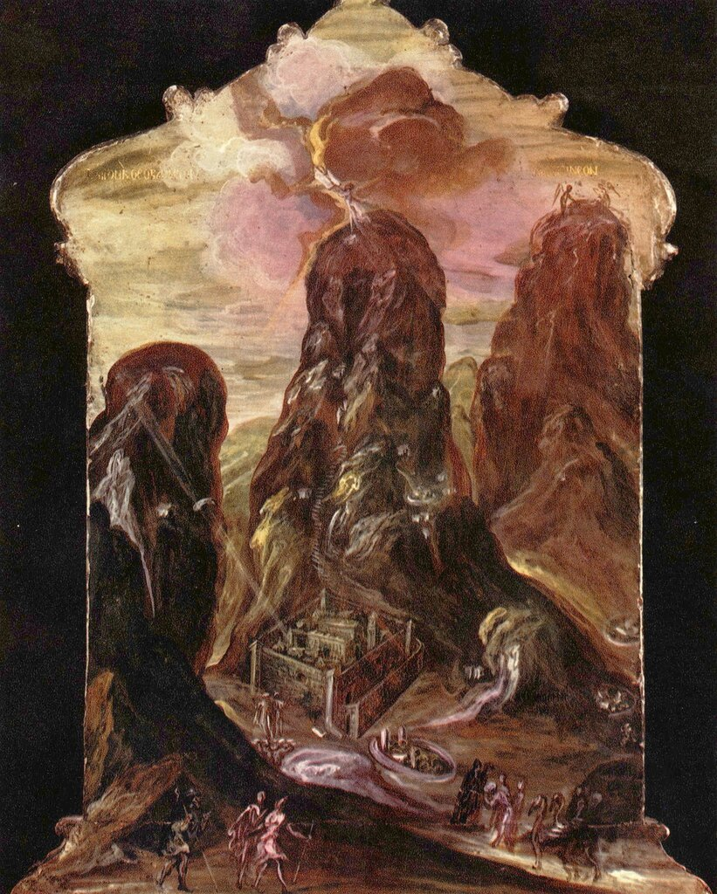
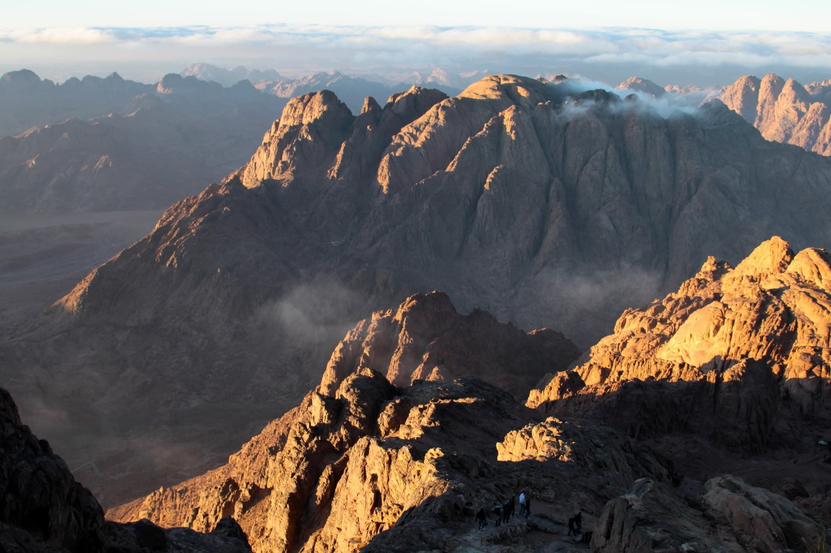
Эль Греко «Гора Синай»;

Slide 6
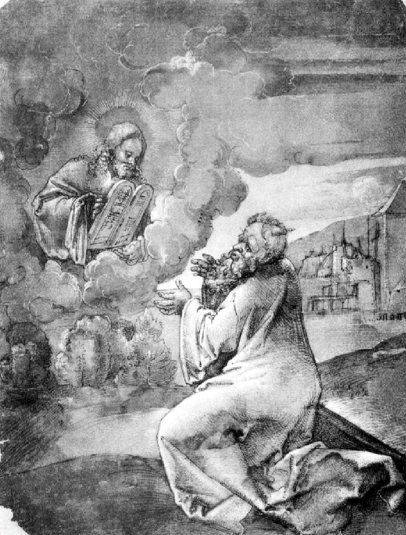
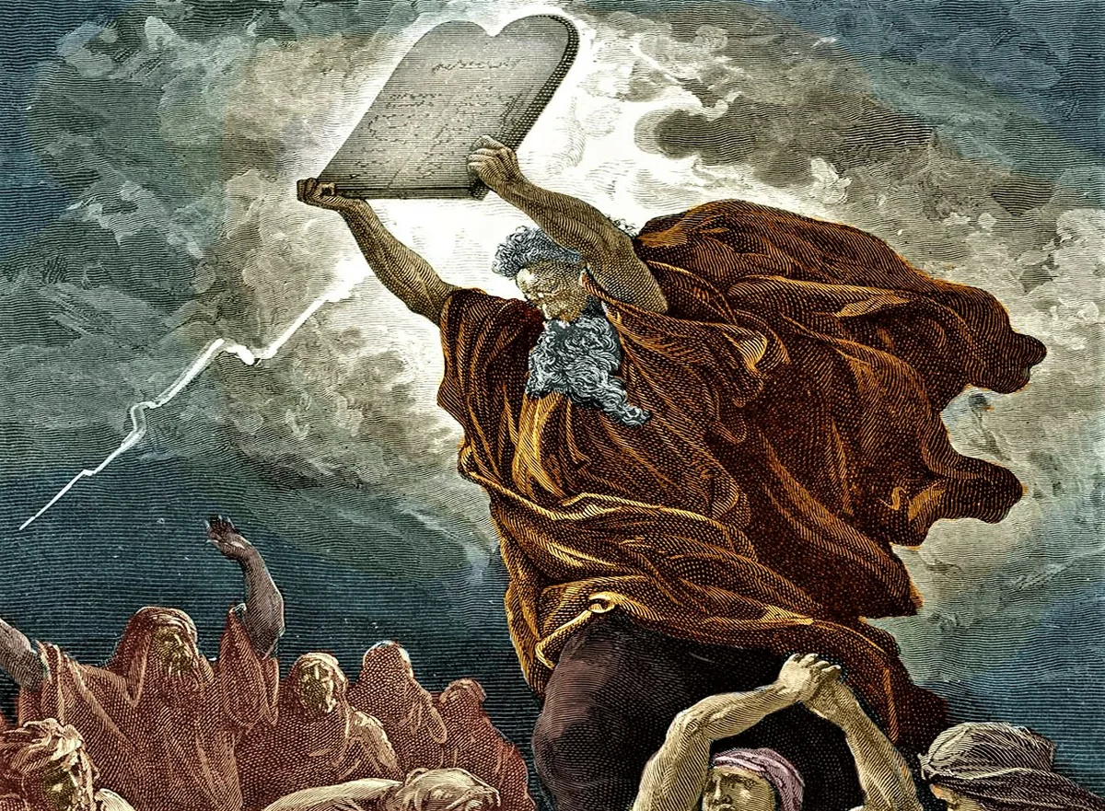
Х.Л. Шейфеляйн «Моисей получает скрижали Завета
Гюстав Доре «Моисей, разбивающий скрижали»

Slide 7
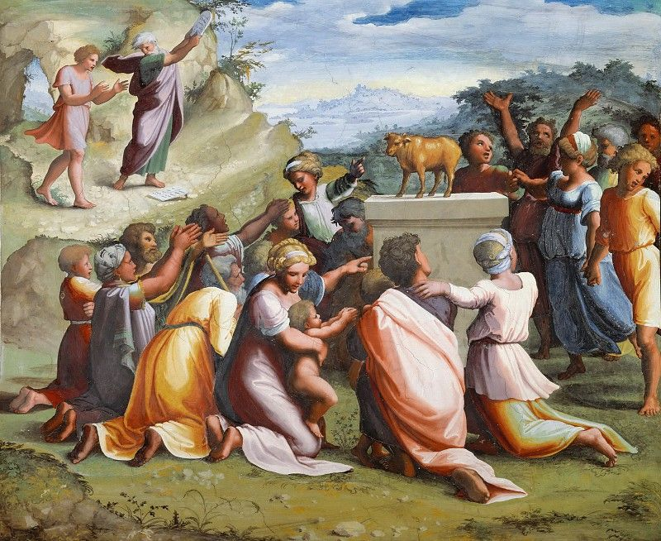
Н. Пуссен «Поклонение золотому тельцу»

Slide 9
1. Я — Господь Бог твой, да не будет у тебя других богов, кроме Меня.
2. Не делай себе кумира и ни какого изображения того, что на небе вверху, что на земле внизу и что в водах ниже земли; не поклоняйся и не служи им.
3. Не произноси имени Господа Бога твоего напрасно.
4. Помни день покоя, чтобы проводить его свято; шесть дней трудись и совершай в них все твои дела, а день седьмой — день покоя — да будет посвящен Господу Богу твоему.
5. Почитай отца твоего и матерь твою, чтобы тебе было хорошо и чтобы ты долго жил на земле.

Slide 10
6. Не убивай.
7. Не прелюбодействуй.
8. Не кради.
9. Не произноси ложного свидетельства на ближнего твоего.
10. Не желай жены ближнего твоего и не желай дома ближнего твоего, ни поля его, ни раба его, ни рабыни его … ни всего того, что принадлежит ближнему твоему.

Slide 11
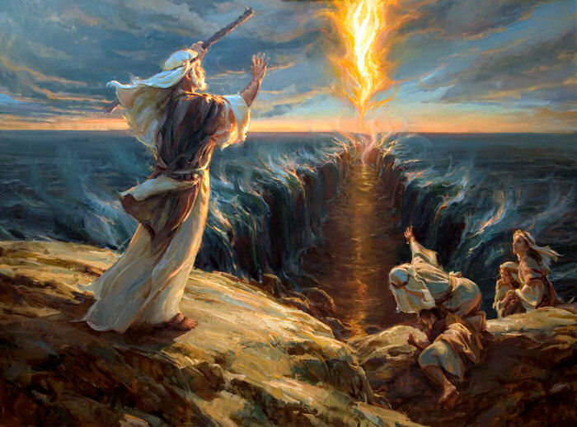
"Моисей разделяет море" (Даниэль Герхартц)

Slide 12
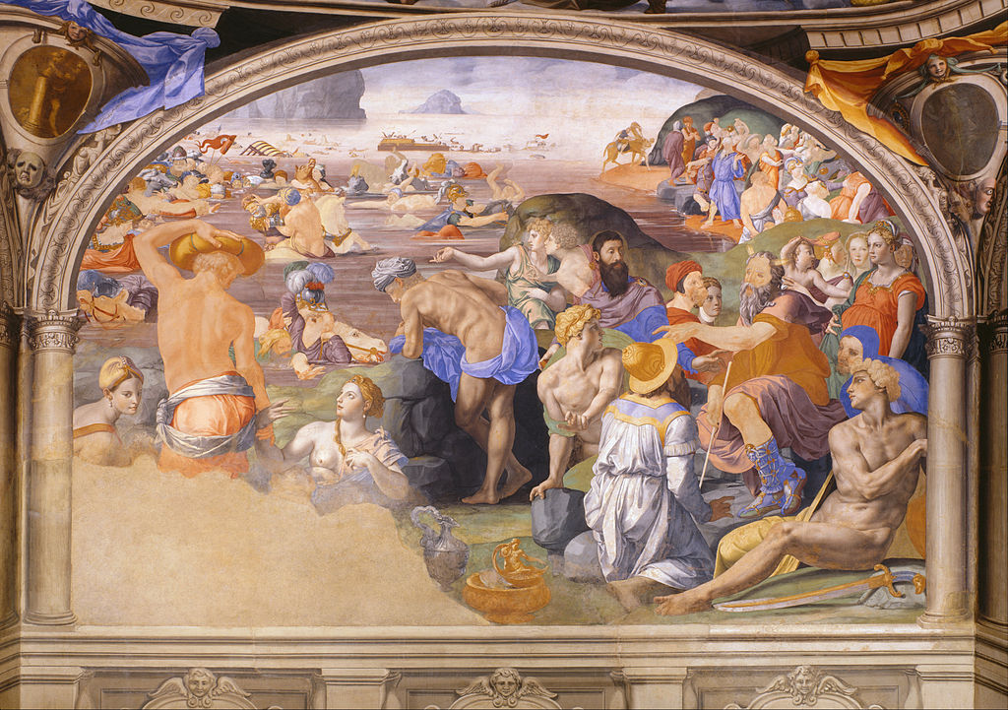
Аньоло Бронзино «Переход израильтян через Красное море»

Slide 14
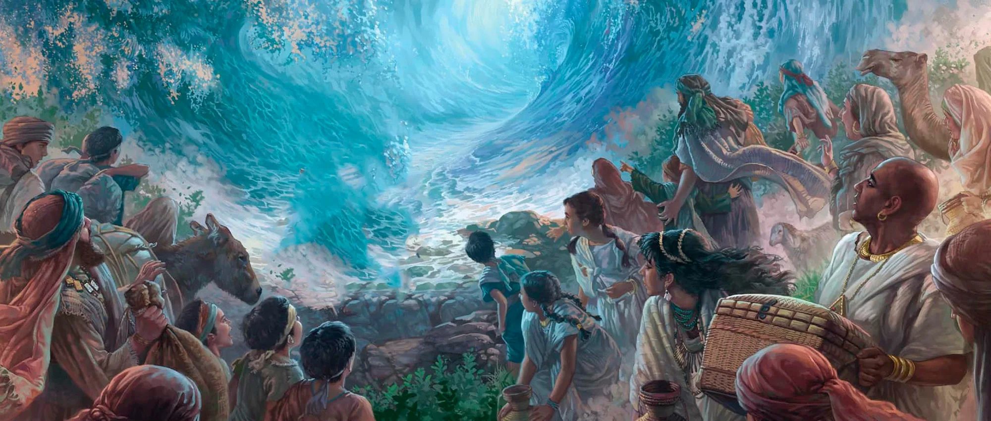

Slide 15
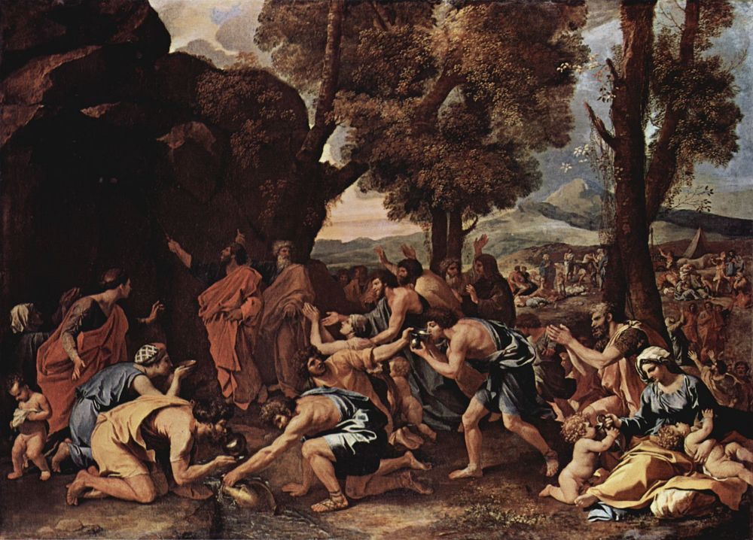
Баккьякка Франческо убертини «Моисей иссекает воду из скалы»

Slide 16
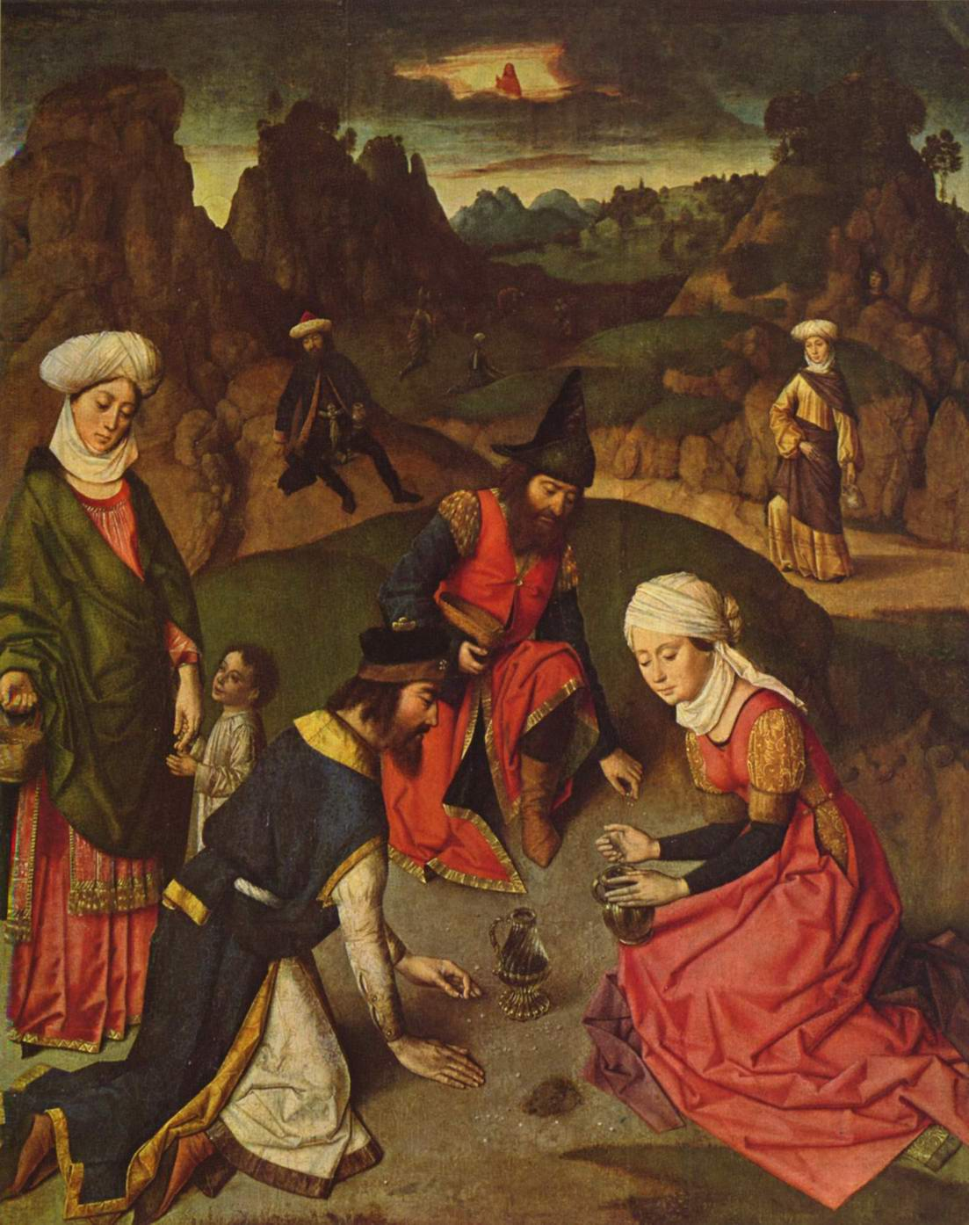
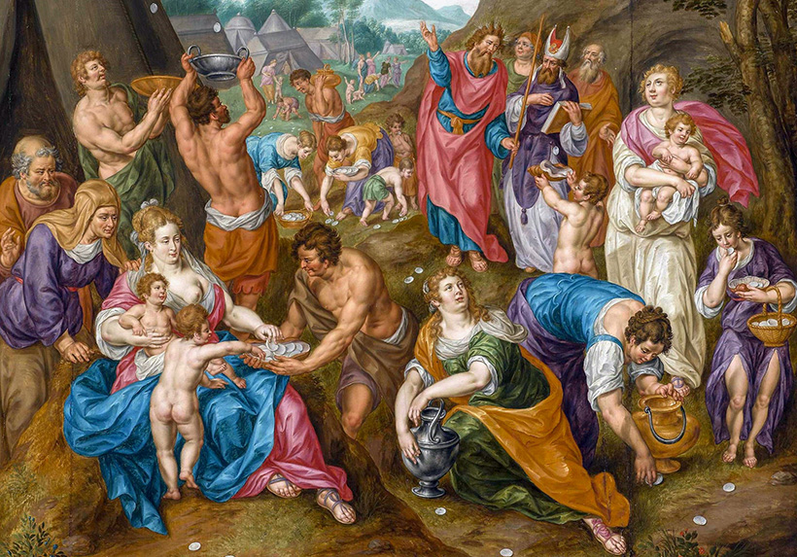
Дирк Боутс «Сбор манны»;
Тинторетто «Сбор манны небесной»

Slide 17
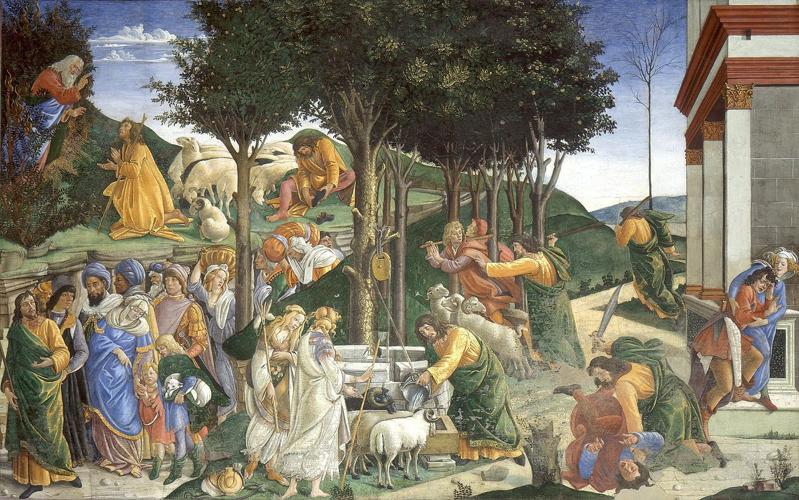
Сандро Боттичелли
Призвание и испытания Моисея. 1482

Slide 18
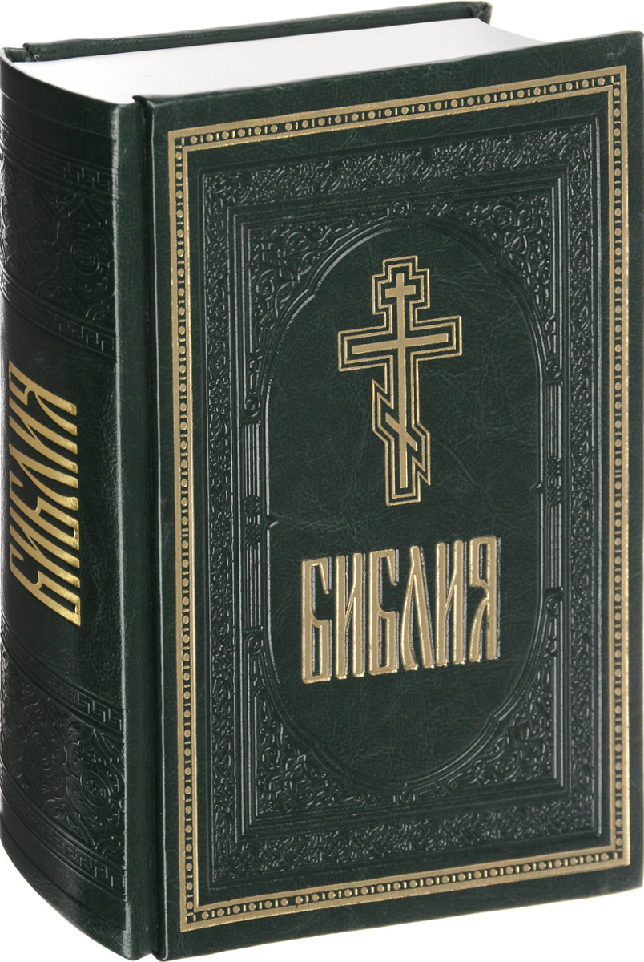
Библия.
Сказание.
Ветхий завет.
Новый завет.
Завет.
Яхве.
Скрижали.
Яхве.
Израильтяне.

Slide 19
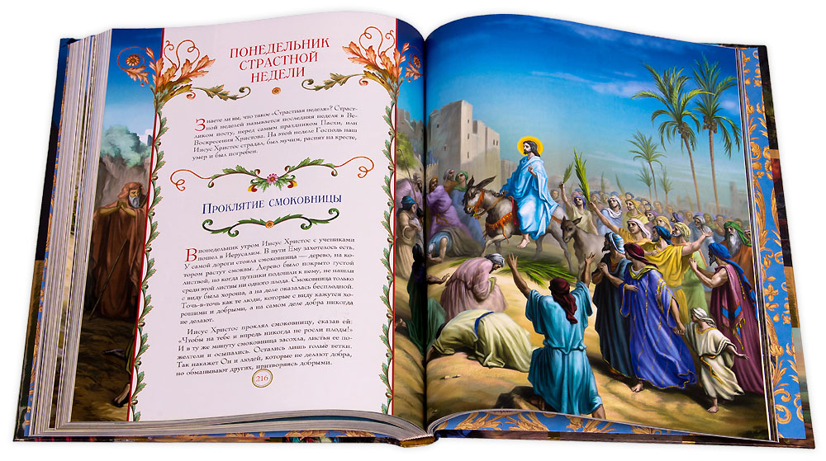
Домашнее задание:
§56, сообщение о первых христианах.
Прочитать любой миф из библии, охарактеризовать его как исторический источник.

